Slide 1
İş İlanı Nasıl Yayınlanır?

Slide 2
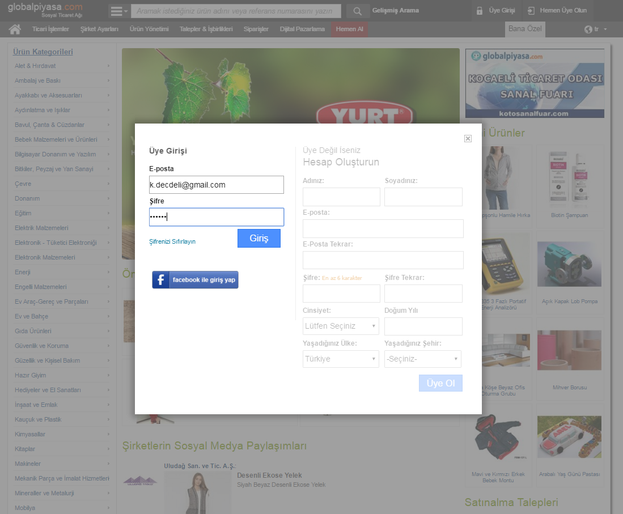
İlan yayınlamak için öncelikle globalpiyasa.com üzerinden üye girişi yapılır.

Slide 3
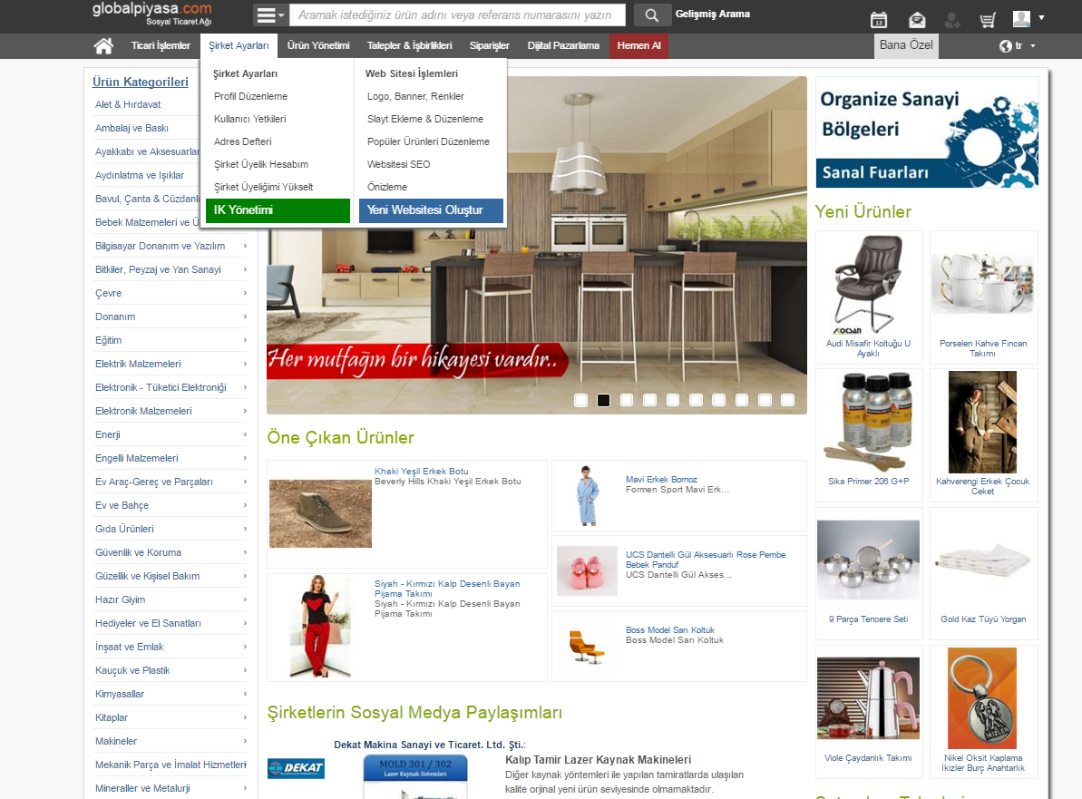
İlan Yönetim Paneline giriş yapmak için; Şirket Ayarları > IK Yönetimi sekmesine tıklayarak IK Yönetim Paneli sayfası açılır.

Slide 4
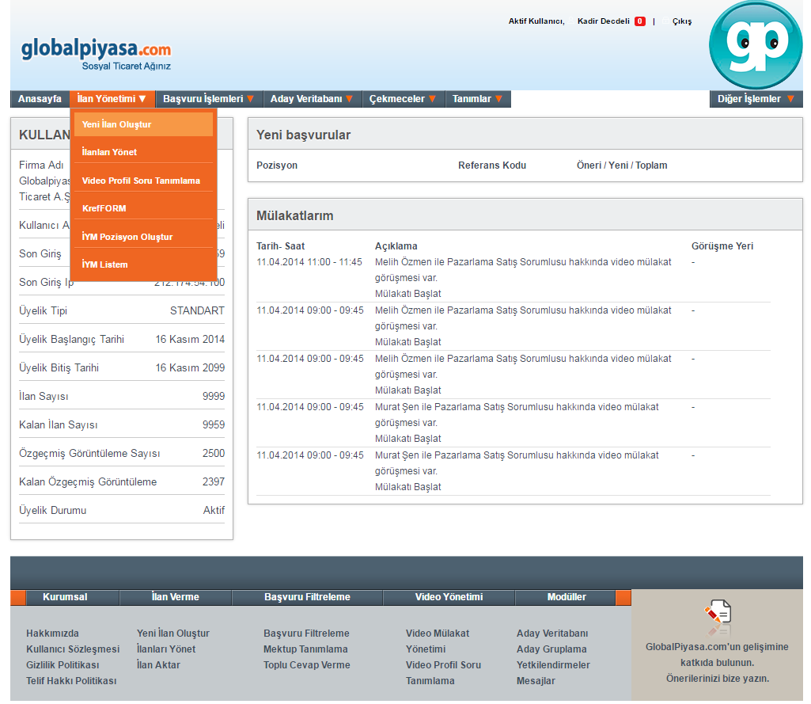
İNSAN KAYNAKLARI YÖNETİM PANELİ 1.Detaylı iş ilanı yayınlama 5.İş başvurularını sınıflandırma 2. Aday çekmeceleri oluşturma. 6.Başvuru veri tabanı inceleme, 3.İş ilanı filtreleme, 4.Çeşitli kullanıcı tanımlama,
DETAYLI İŞ İLANI YAYINLAMA
İlan Yönetimi > Yeni İlan Oluştur
sekmesine tıklanır.

Slide 5
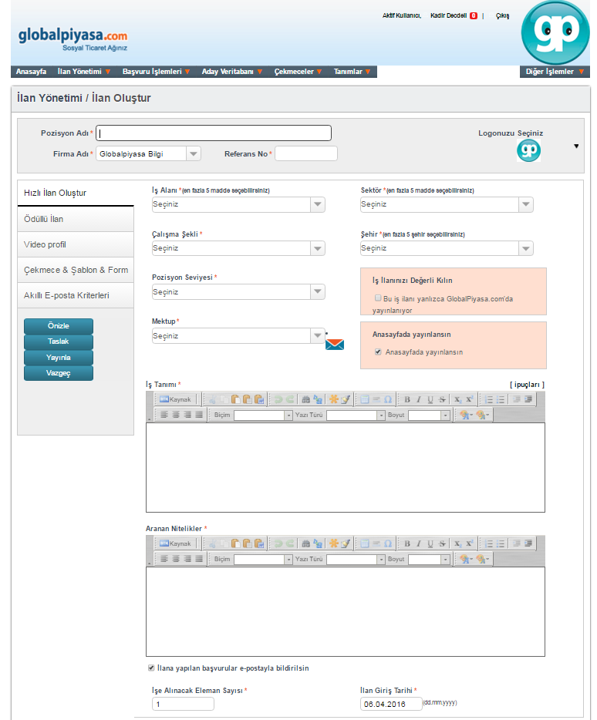
İlan Yönetimi/İlan Oluştur sayfasından gerekli olan bilgiler doldurulur.

Slide 6
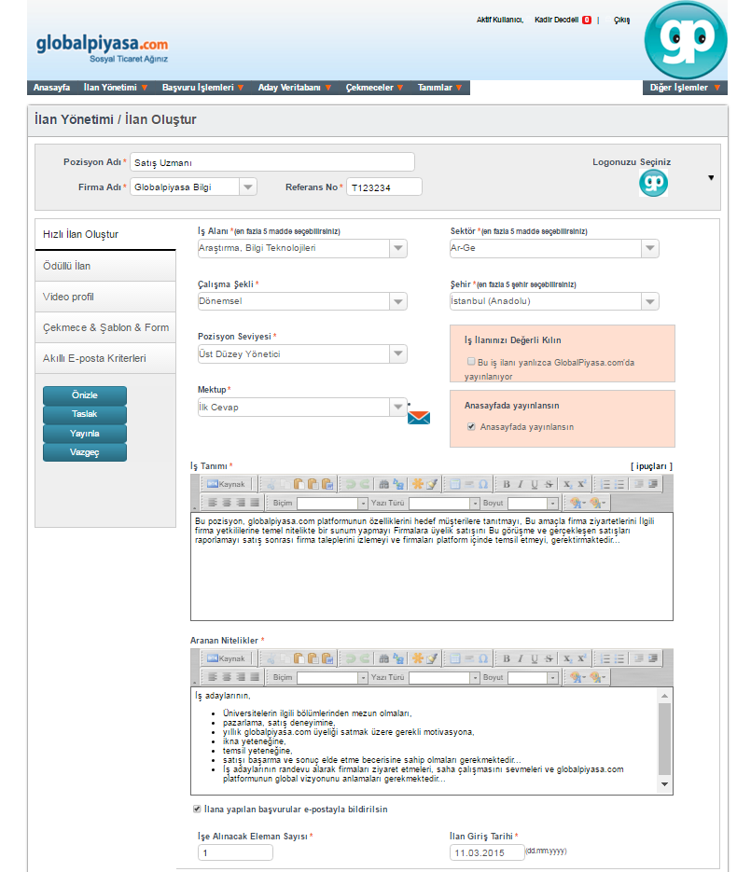
İlan bilgileri doldurulduktan
sonra Yayınla butonuna
tıklayarak ilan aktifleştirilir.

Slide 7
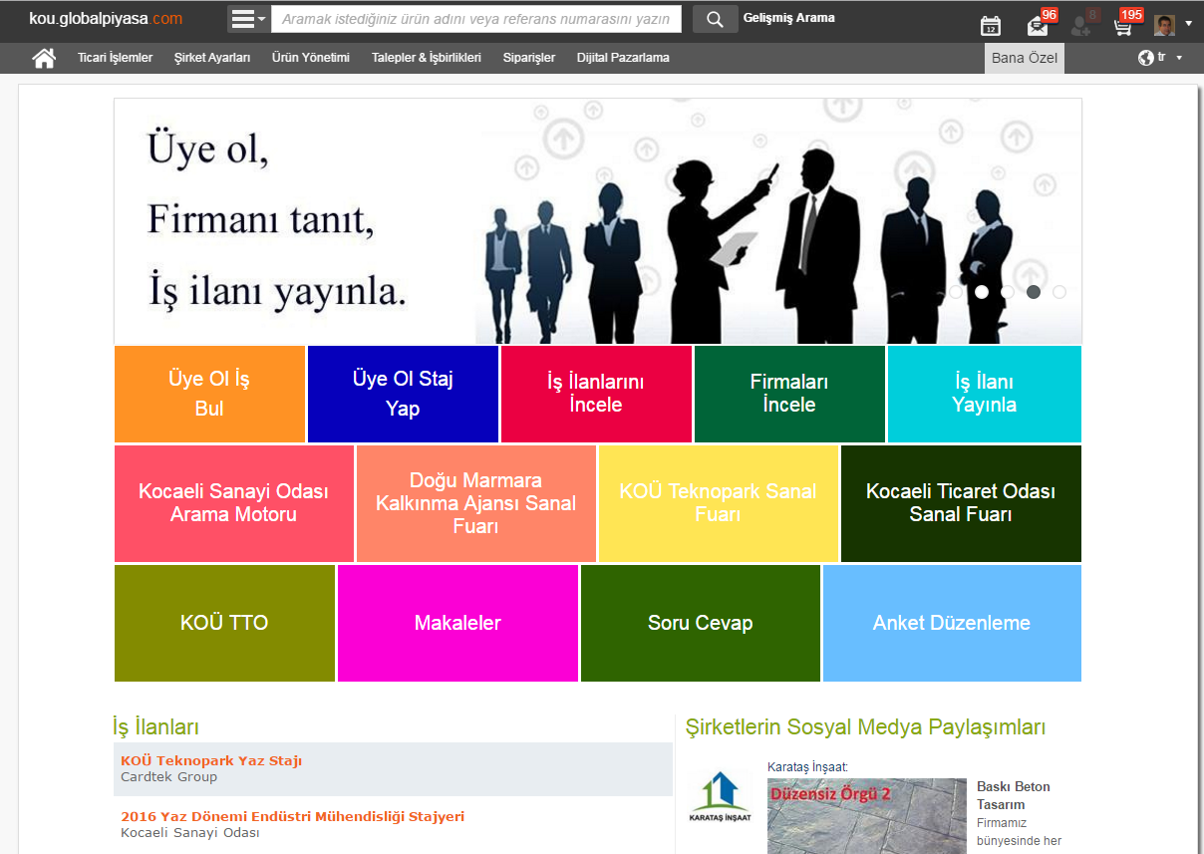
İlanlarınız, üniversitelerle iş birliği sağlayan globalpiyasa.com’la yapmış olduğunuz filtrelemeye göre onbinlerce iş adayına ve stajyerlere ulaşacaktır!
v

Slide 8
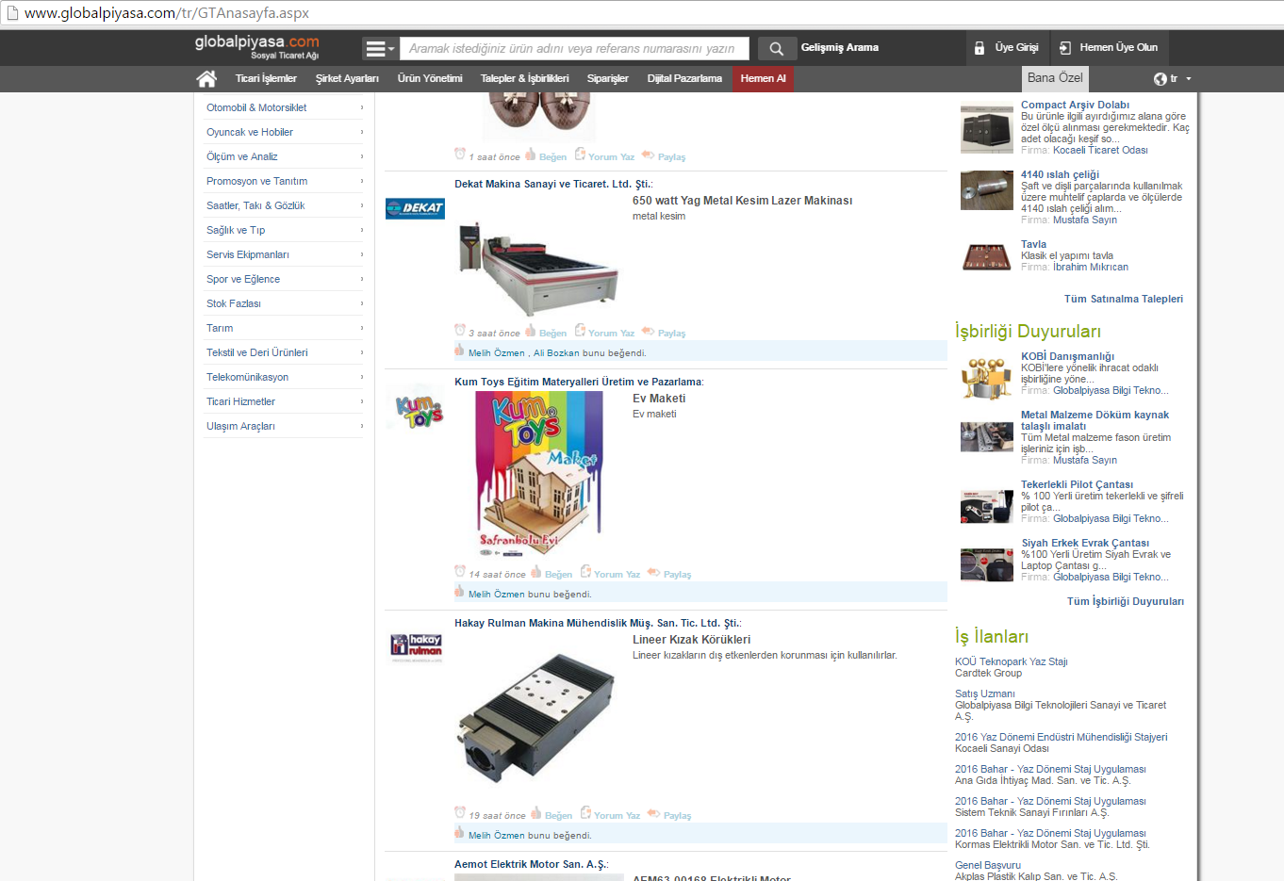
Yayındaki ilanınız globalpiyasa.com anasayfasında görüntülenir.

Slide 9
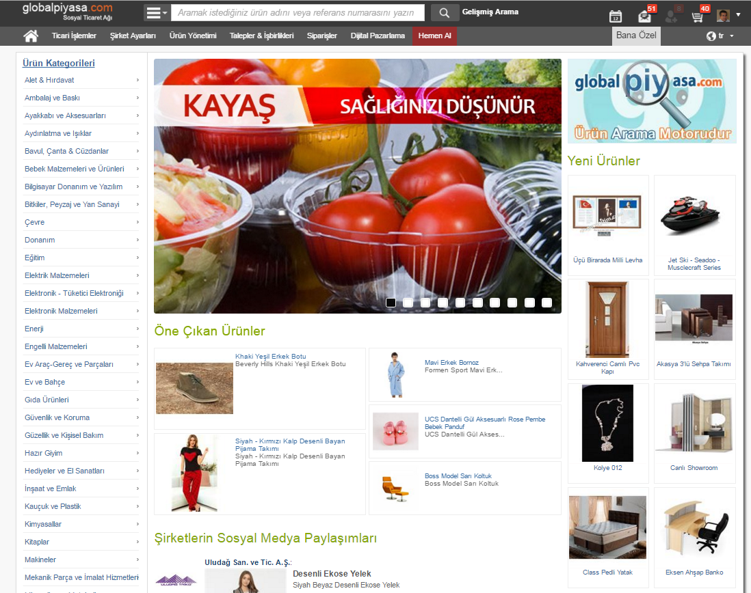
Ayrıca yayınlamış olduğumuz iş ilanını görüntülemek için; Globalpiyasa.com anasayfasında bulunan Bana Özel butonuna tıklanır.

Slide 10
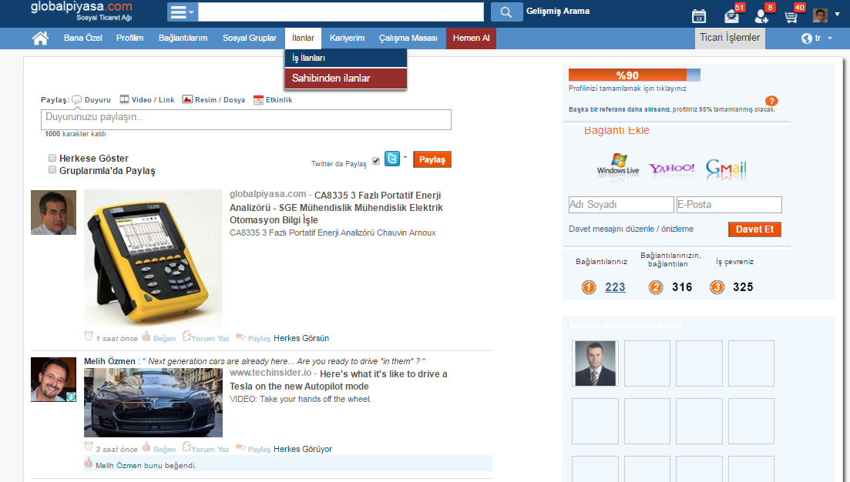
İlanlar > İş İlanları’na tıklayarak yayındaki ilanı görüntüleyebilirsiniz.

Slide 11
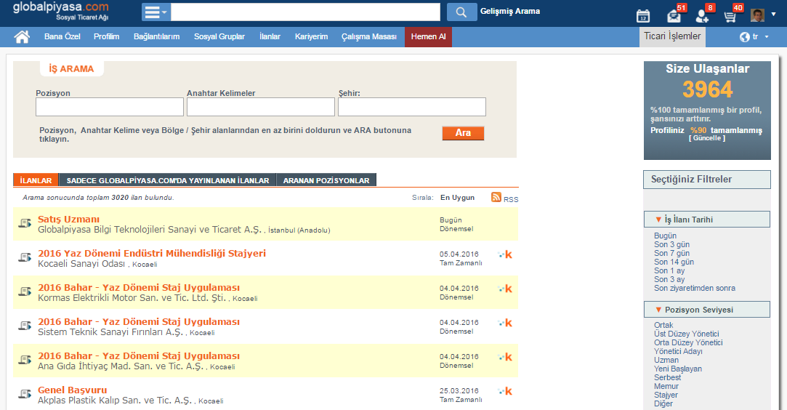

Slide 12
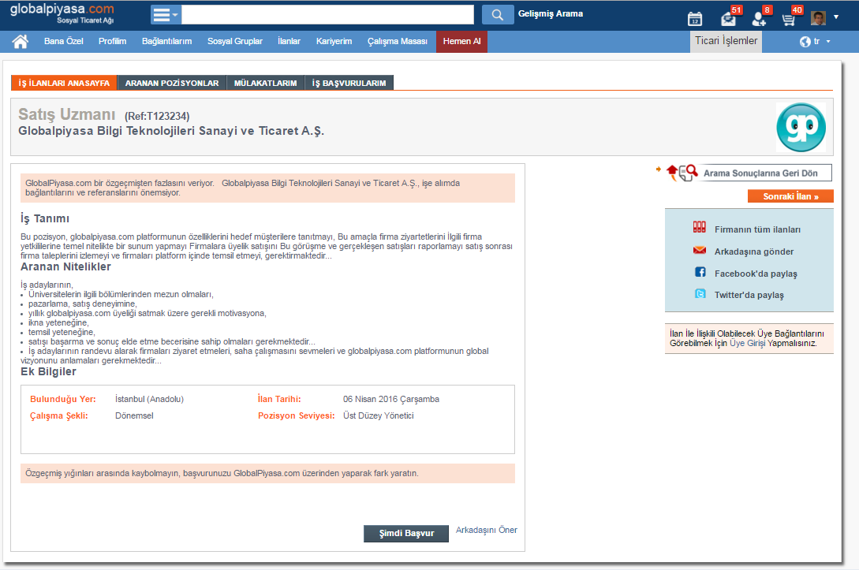

Slide 13
İlanınıza başvuran uygun adayları çekmecenizde bulundurabilirsiniz. Böylece incelediğiniz adayları bulmak daha kolay olacaktır.

Slide 14
Doğru iş ilanıyla, doğru iş adaylarına ulaşın!

